Slide 1
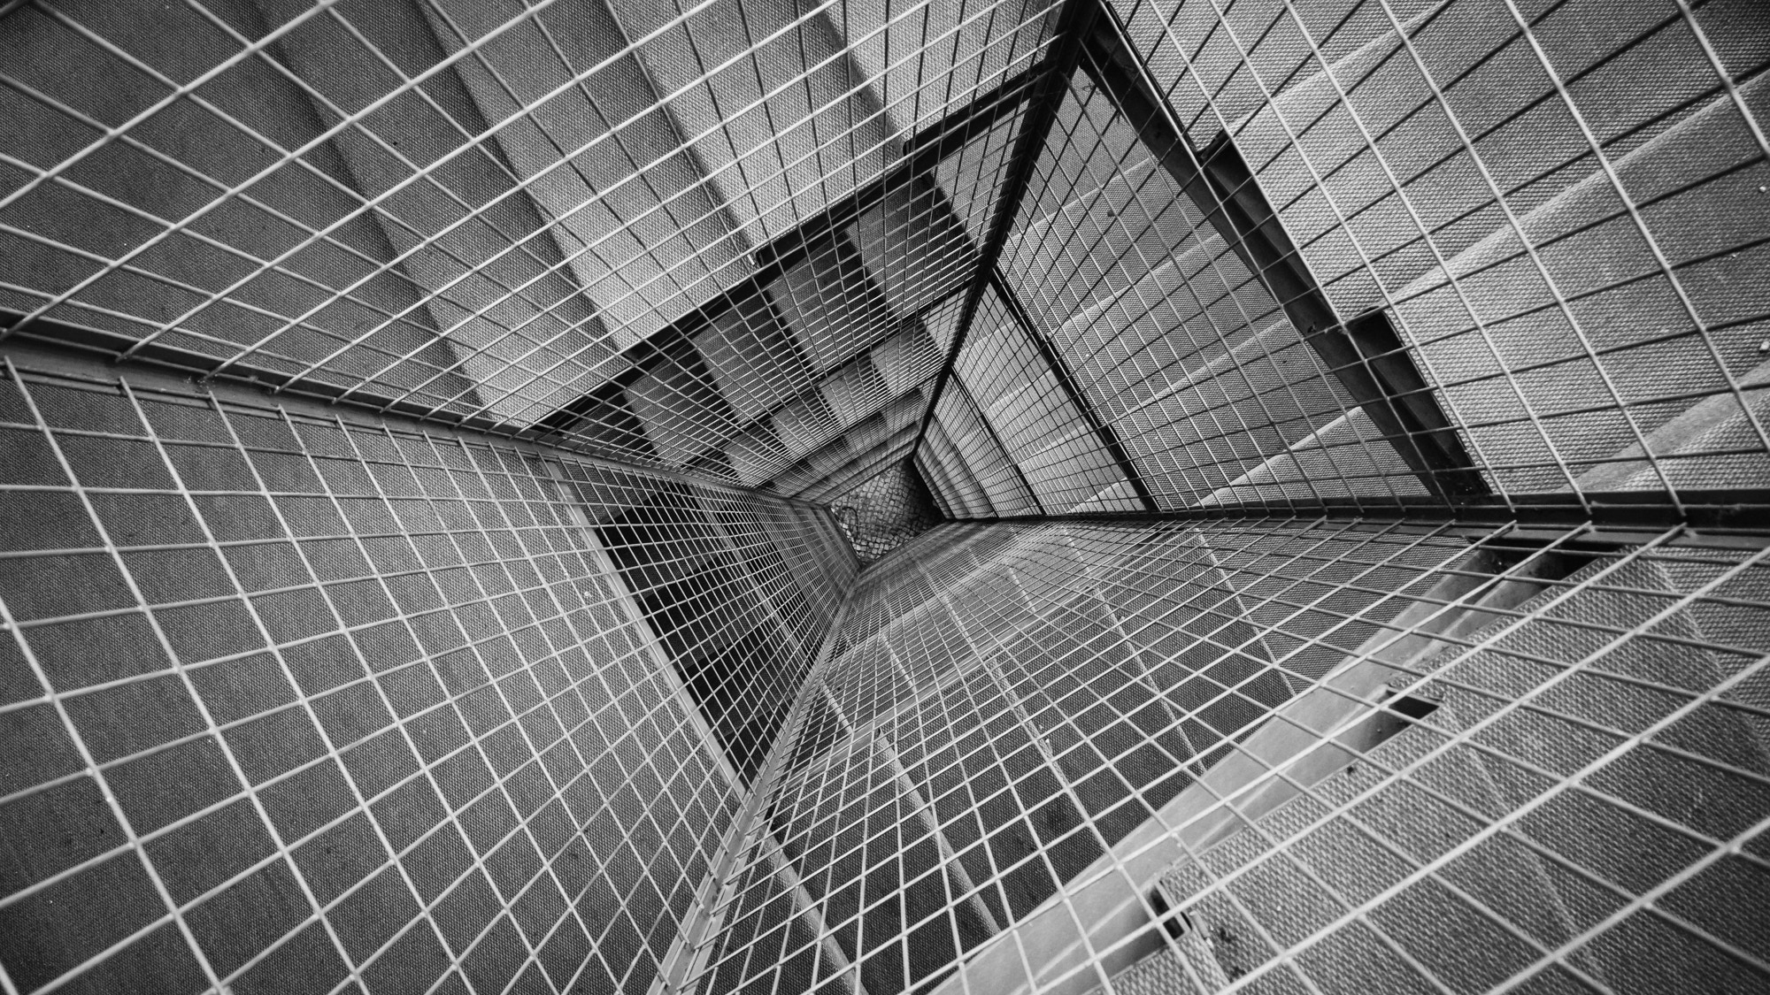
Anatomi fisiologi sistem kardiovaskuler
Faik Agiwahyuanto, S.Kep., M.Kes

Slide 2
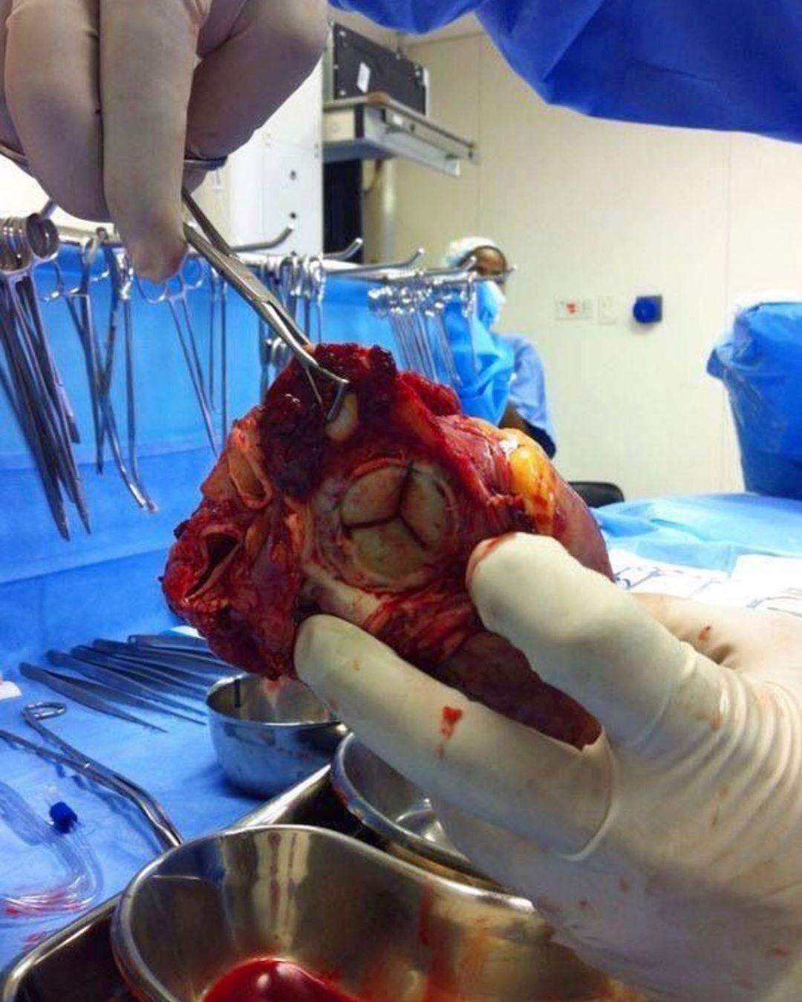
Apa yg harus dipelajari ?
Anatomi Cardiovaskuler
Fisiologi Cardiovaskuler
Komponen di dalamnya
Faktor yang pengaruhi pompa jantung
Pembuluh Darah

Slide 3
Sistem Kardiovaskuler
Definisi
Yaitu sistem dlm tubuh yg mengedarkan darah utk keperluan pertukaran zat & gas
Komponen sistem kardiovaskuler :
Yaitu Sistem transpor tubuh, yg membawa gas-gas pernafasan, nutrisi, hormon, & zat-zat lain ke & dari jaringan tubuh
Darah
Jantung
Pembuluh darah: arteri, vena, kapiler

Slide 4
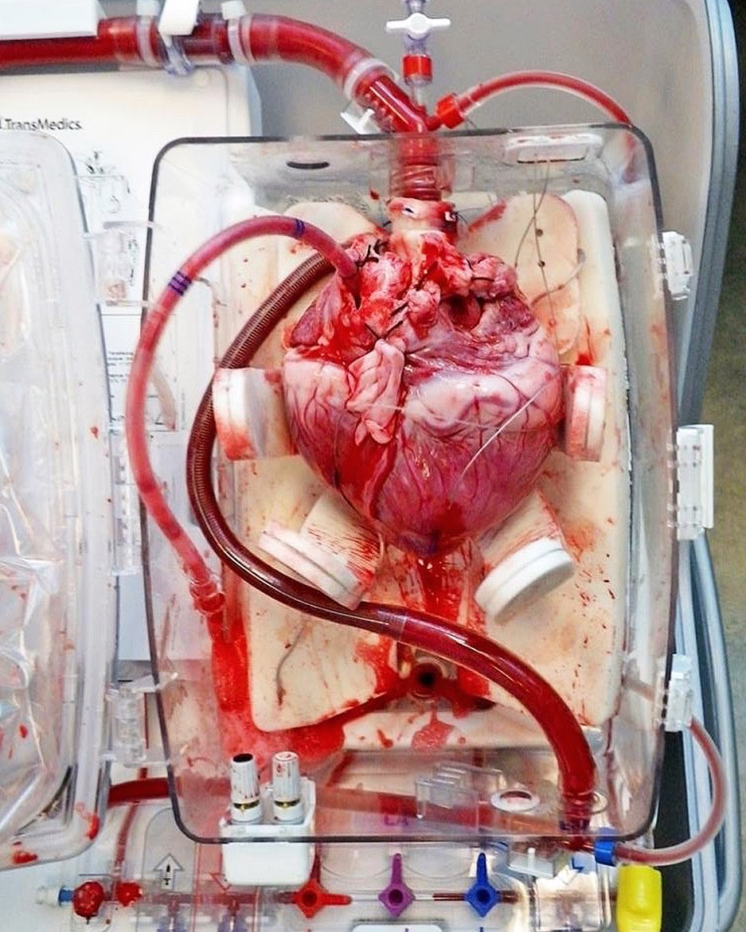
Organ jantung dan pembuluhnya

Slide 5
Anatomi jantung
Bentuk
Organ muskular berongga, berbentuk kerucut (piramida terbalik).
Letak
Dalam perikardium pada mediastinum,
4 Bagian Jantung
Atrium Dextra, Atrium Sinistra, Ventricel dextra, ventricel sinistra
Basis di atas, Apeks di depan bawah.

Slide 6
Berat & Besar
Berat 220 – 260 gram
Batas Jantung
Batas dextra pada sternum dextra
Besarnya sekepal tangan
Hubungan Jantung dgn organ
Batas Sinistra pada intra-costa ke 5
Atas : pembuluh darah besar
Bawah : diapragma
Setiap sisi : paru-paru
Belakang : aorta descendes, oesophagus, dan columna vertebralis
Debaran di : apeks / Ictus Cordis (IC) / Punctum Maximum

Slide 7
Lapisan otot jantung
Endocardium
Lapisan otot yg paling tipis & tebal
Endocardium : Lapisan otot paling tipis, yg berisi endotel & jaringan ikat sub-endotel
Myocardium
Epicardium
Pericardium
Myocardium : Lapisan otot paling tebal

Slide 8
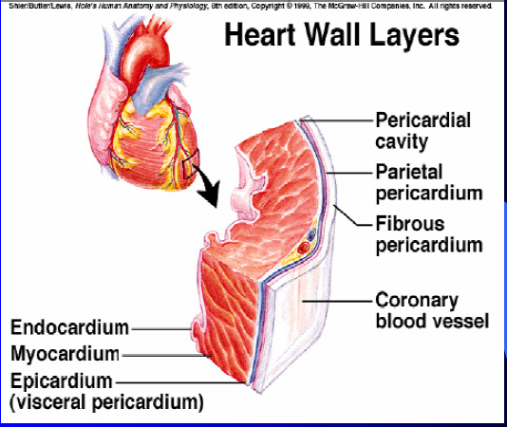

Slide 9
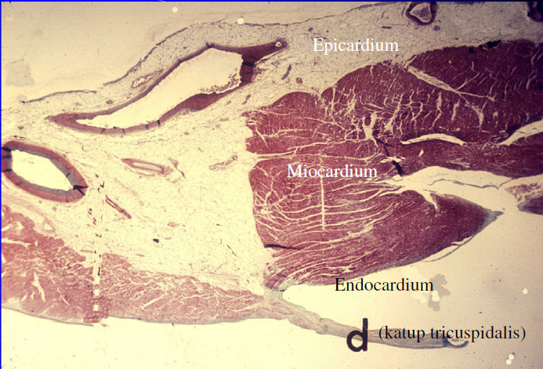

Slide 10
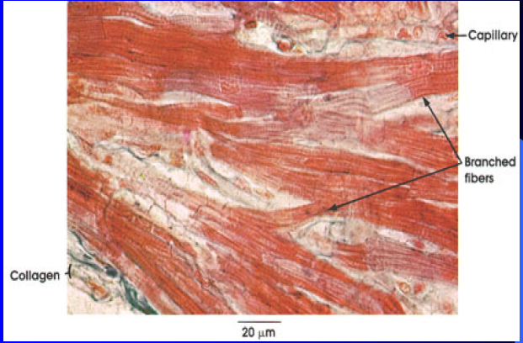
Otot Jantung

Slide 11
Katup jantung
Katup trikuspidalis (Atrioventrikular kanan)
Terletak antara atrium dan ventrikel kanan.
Katup bikuspidalis (atrioventrikular kiri)
Terletak antara atrium dan ventrikel kiri.
Katup semilunaris arteri pulmonalis
Katup semilunaris aorta
Terletak di output arteri yang mengarah ke paru
Terletak di output aorta yang mengarah ke seluruh tubuh

Slide 12
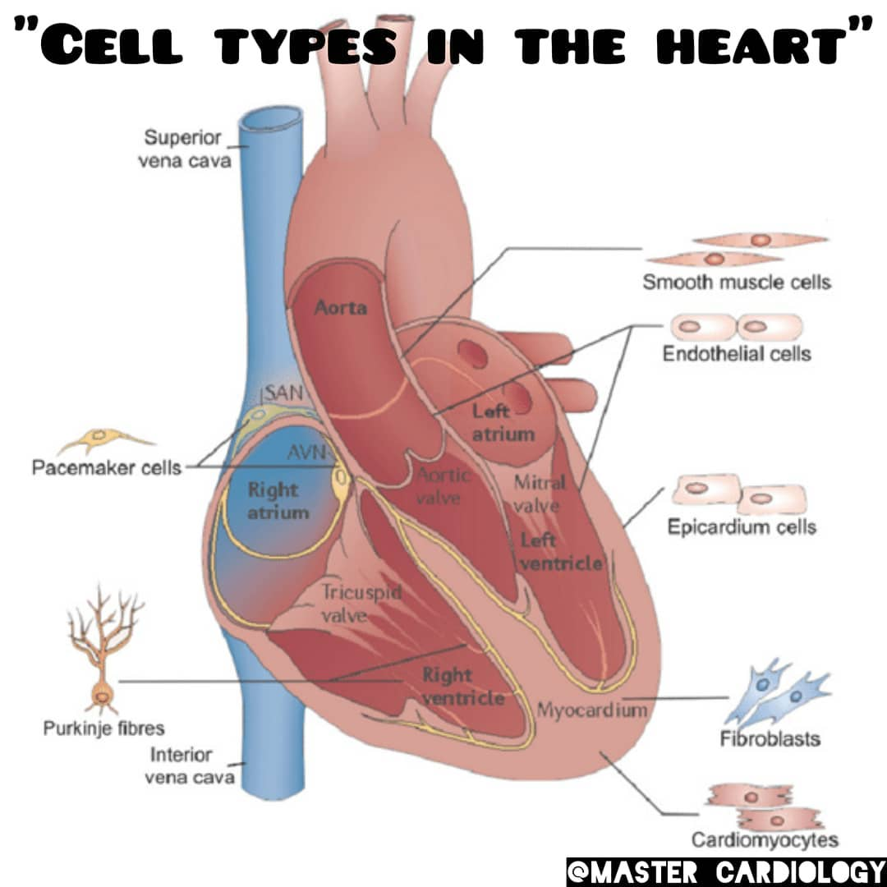

Slide 13
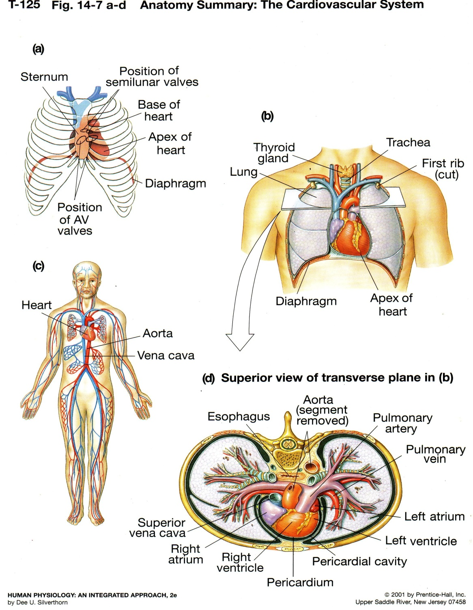

Slide 14
Fungsi jantung
Arteri membawa darah dari jantung
Vena membawa darah ke jantung
Kapiler penghubung antara vena dan arteri

Slide 15
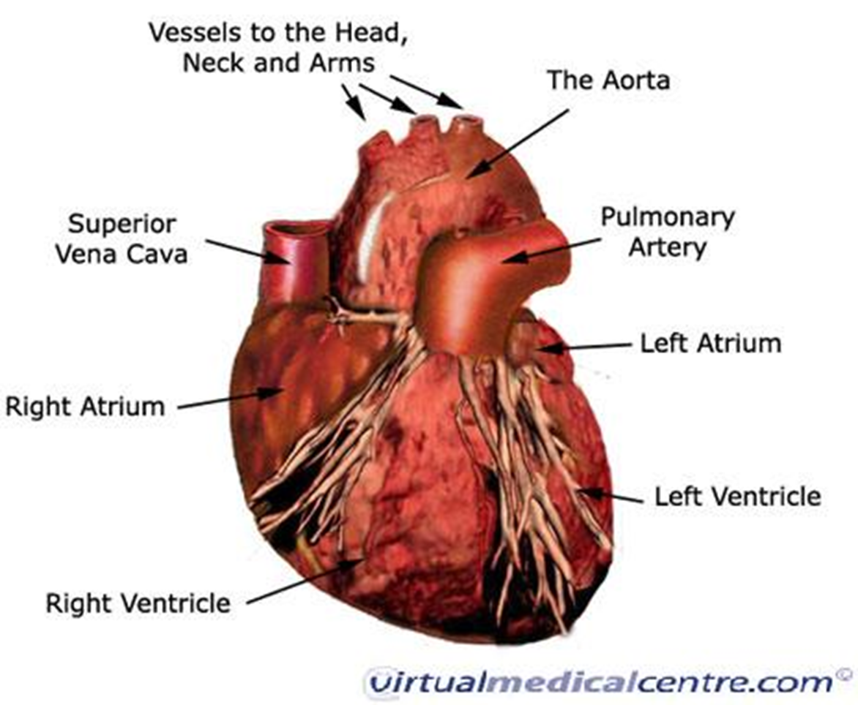
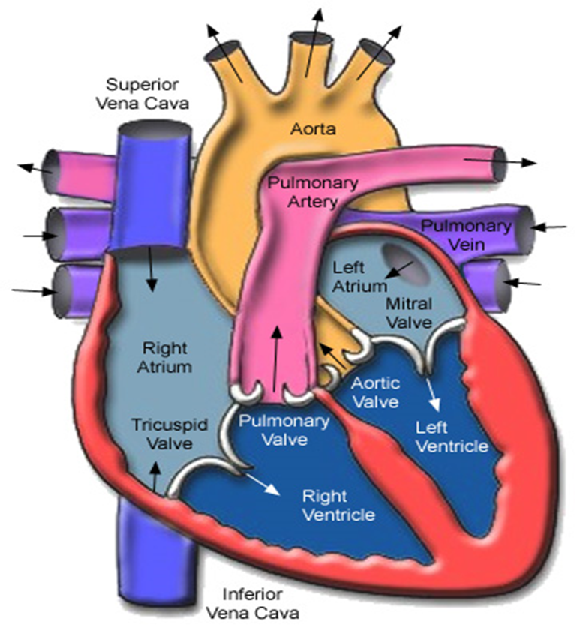
Gambar pembuluh darah & bagian jantung

Slide 16
Atrium Dextra
Berada di bagian atas kardio dextra
Sebagian besar terletak di belakang sternum
Terdapat pembuluh darah besar (Vena cava Superior, dan vena cava inferior)
Pembuluh darah yg kecil (sinus coronarius)

Slide 17
ventrikel Dextra
Berdinding tebal
Membentuk sbagian besar jantung
Terdapat katup trikusvidalis (valva atrioventricular dextra)
Arteri pulmonalis menuju paru-paru

Slide 18
Atrium Sinistra
Ruang berdinding tipis
Letaknya dibagian belakang jantung
Dua vena pulmonalis pada tiap sisi

Slide 19
Ventrikel sinistra
Ruang berdinding tebal pada bgian kiri dan belakang jantung
Dindingnya tiga kali lebih tebal daripada ventrikel dextra
Katup mitral (valva atrioventricular)
Pembuluh darah aorta yg menyebarkan darah ke seluruh tubuh

Slide 20
Pembuluh darah yg tersambung ke jantung
Jantung Dextra
Vena Cava Superior & Vena Cava Inferior
Jantung Sinistra
Vena Pulmonalis
Arteri Pulmonalis
Menuangkan darah ke atrium kanan
Terdapat katup semilunar eustakhius
Kaya akan kabondioksida (CO2)
Membawa darah keluar dari ventrikel kanan menuju paru-paru
Aorta
4 Vena pulmonaris
Membawa darah dari paru-paru ke atrium kiri
Membawa darah keluar dari ventrikel kiri
Kaya akan oksigen (O2) dan nutrisi

Slide 21
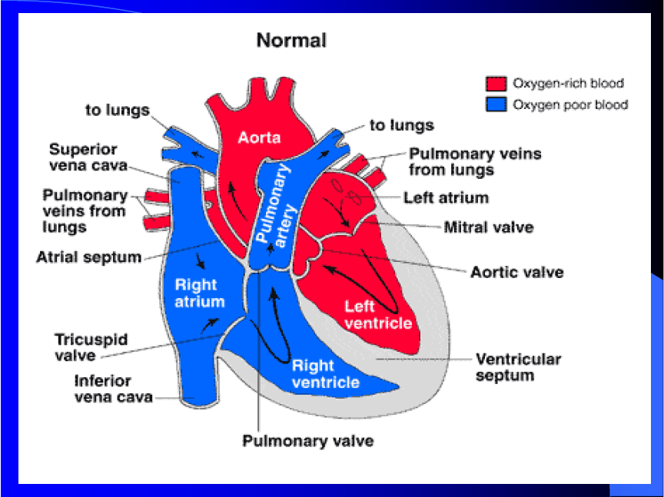
Sirkulasi darah

Slide 22
Atrium: menerima darah dari vena
Ventrikel: memompa darah ke arteri
Darah dari seluruh tubuh kembali ke jantung (atrium kanan) melalui vena kava menuju ventrikel kanan melalui katup tricuspidalis. Dari ventrikel kanan darah dipompa menuju paru-paru melalui katup semilunaris pulmonalis.
Darah teroksigenasi dari paru-paru ke atrium kiri, kmd ke ventrikel kiri melalui katup bicuspidalis. Dari ventrikel kiri darah dialirkan melalui katup semilunaris aorta ke aorta seluruh tubuh.
Aliran darah melalui jantung: diatur oleh katup yg membuka ke satu sisialiran darah hanya mengalir satu arah.

Slide 23
Siklus jantung
Peredaran darah yg terjadi dalam jantung
Gerakan jantung
Sistole (kontraksi) 0,3 detik
Sistol atrial (kontraksi kedua atrium)
Diastol atrial (pengenduran kedua atrium)
Diastole (pengenduran) 0,5 detik
Sistol ventrikuler (kontraksi kedua ventrikel)
Diastol ventrikuler (pengenduran kedua ventrikel)
Aturan Range Normal Sistole-Diastole
Sistole normalnya 120 mmHg
Diastole normalnya 80 mmHg
Range antara sistole dan diatole normalnya 30 s/d 50 mmHg

Slide 24
Perubahan aliran darah koroner
Sistole
Yaitu Penekanan kuat otot jantung → Aliran darah mulai mengalir
Diastole
Yaitu Relaksasi otot jantung → darah mengalir dgn cepat
Sifat aliran darah
Penurunan aliran darah di ventrikel berlawanan dengan aliran darah di semua jaringan tubuh

Slide 25
Bunyi jantung & sifat otot jantung
Bunyi Jantung Pertama
Menutupnya katup atrioventrikuler dan kontraksi ventrikel
Bunyi Jantung Kedua
Menutupnya katup aortik dan pulmoner
Panjang dan rata (lub)
Pendek dan tajam (dub)

Slide 26
Sirkulasi / peredaran darah jantung
Atrium: menerima darah dari vena; sedangkan Ventrikel: memompa darah ke arteri
Aliran darah melalui jantung: diatur oleh katup yg membuka ke satu sisialiran darah hanya mengalir satu arah.
Darah dari seluruh tubuh kembali ke jantung (atrium kanan) melalui vena kava menuju ventrikel kanan melalui katup tricuspidalis. Dari ventrikel kanan darah dipompa menuju paru-paru melalui katup semilunaris pulmonalis.
Darah teroksigenasi dari paru-paru ke atrium kiri, kemudian ke ventrikel kiri melalui katup bicuspidalis. Dari ventrikel kiri darah dialirkan melalui katup semilunaris aorta ke aorta seluruh tubuh.

Slide 27

Peredaran darah normal

Slide 28
Jantung : kontrol intrinsik
Kontrol denyut jantung
kontrol intrinsik & ekstrinsik.
Kontrol intrinsik jantung
Pacu jantung dari Nodus sinoauricularis (NSA) di atrium kanan gelombang dihantarkan ke seluruh dinding atrium kontraksi atrium.
Sebaran rangsangan
Nodus atrioventriculare (NAV) serabut purkinje di berkas HIS rangsangan & kontraksi ventrikel menyebar ke seluruh jantung.

Slide 29
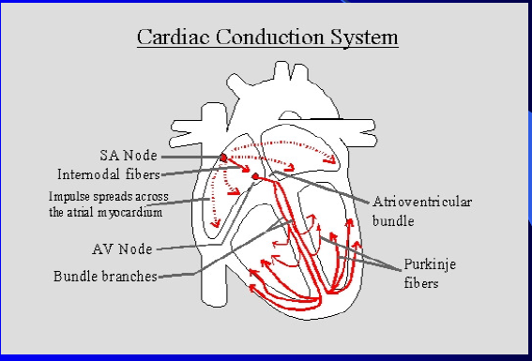

Slide 30
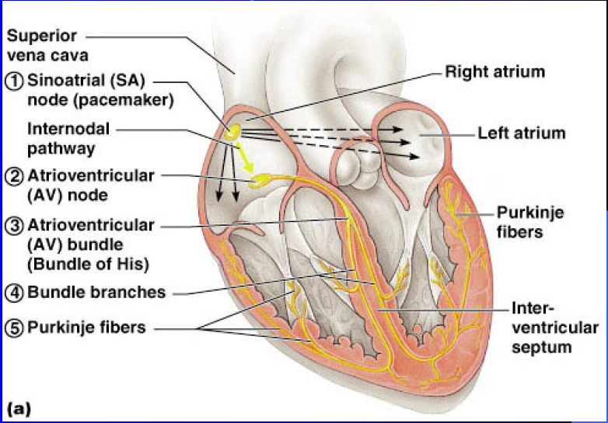

Slide 31
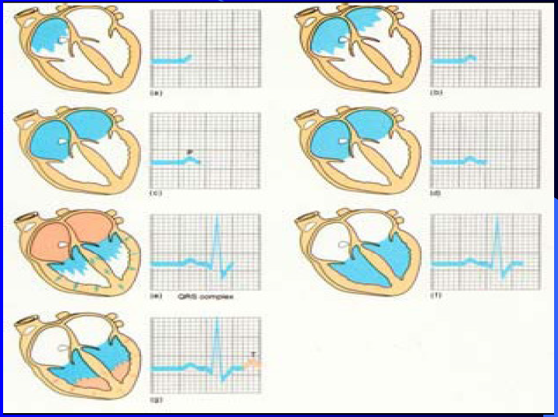
Fase ekg / ecg

Slide 32
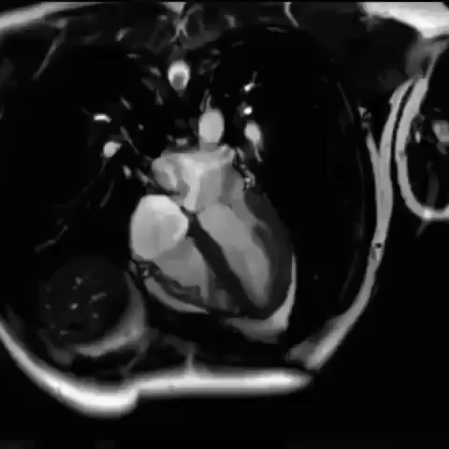
Gambaran cardio dari ecocardiography

Slide 33
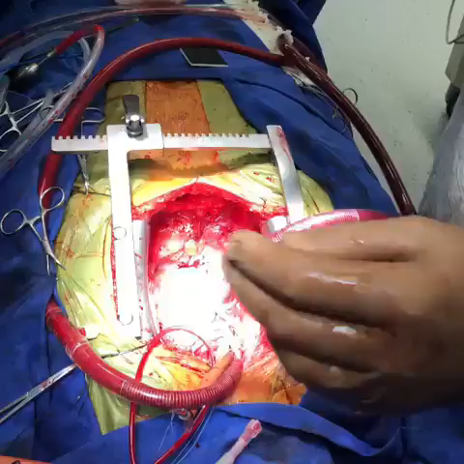
Denyut jantung

Slide 34
Pompa jantung
Hal yg pengaruhi pompa jantung
Heart rate (denyut jantung)
Saraf pengontrol
Diatur oleh pusat jantung di medulla oblongata saraf simpatis & parasimpatis (n. Vagus)
Stroke volume (volume sekuncup)
Cardiac Output (curah jantung)
Rumus → HR x VS = CO
70 bpm x 70 ml = 4900ml

Slide 35
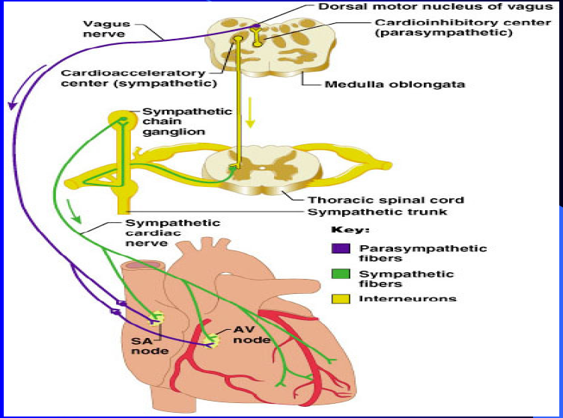
Kontrol ekstrinsik jantung

Slide 36
Denyut nadi / arteri
Perabaan Jantung
Darah yg dipompa jantung dan gelombangnya teraba, misalnya :
Nilai Normal Denyut Nadi
Arteri radialis
Arteri temporalis
Arteri dorsalis pedis
BBL : 120-140 x/mnt
1 tahun pertama :100-120 x/mnt
Tahun kedua : 100-110 x/mnt
Balita : 96 – 100 x/mnt
10 th : 80 – 100 x/mnt
Orang dewasa : 60-100 x/mnt
Faktor yg pengaruhi denyut nadi :
Lifestyle, Pekerjaan, Makanan, Umur, Emosi

Slide 37
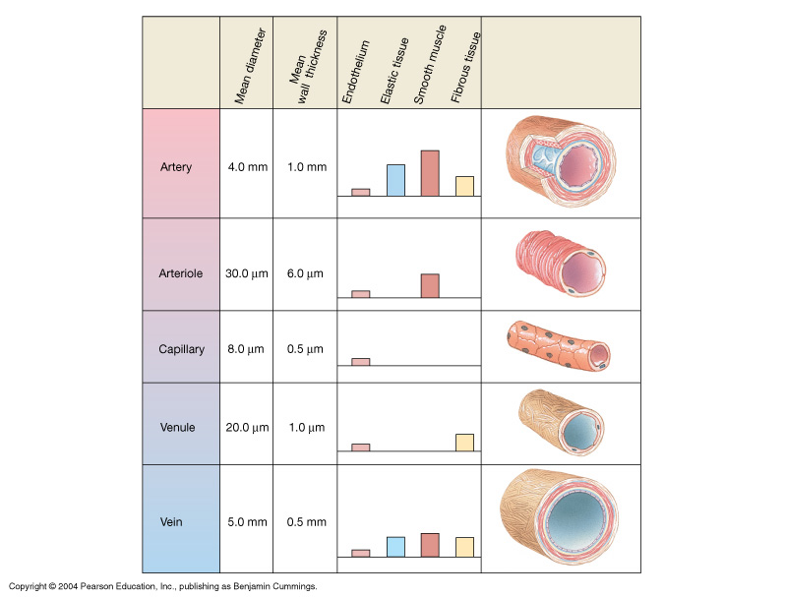
Pembuluh darah

Slide 38
Pembuluh darah arteri
Aliran darah dari jantung
Biasanya kaya O2
Dinding > tebal, kuat & elastik
Menghantarkan darah ke kapiler
Terdapat Sphincter
Katup hanya di tempat keluar dari jantung
Ada tempat utk memeriksa palpasi denyut jantung → denyut nadi

Slide 39
Pembuluh darah vena
Aliran darah menuju jantung
Biasanya miskin O2
Dinding > tipis, tidak elastis, rapuh
Muara darah dari kapiler
Tidak terdapat spincter
Banyak katup di sepanjang pembuluh darah
Tidak teraba getarannya

Slide 40
Pembuluh darah Kapiler
Tempat pertemuan arteri dengan vena
Kandungan O2 dan CO2 seimbang, karena tempat pertukaran (metabolisme & gas), penyaring darah, penyerap nutrien di usus
Dinding sangat tipis, mudah robek
Diantara arteri dan vena
Tidak terdapat spincter
Tidak terda[at katup
Tidak teraba getarannya

Slide 41
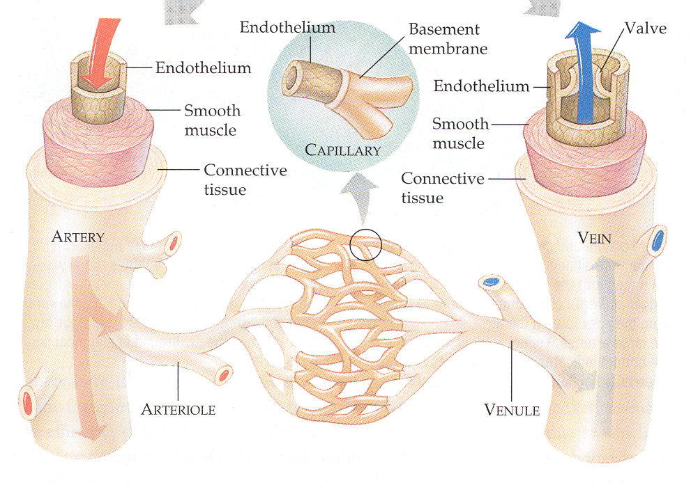
Pembuluh darah kapiler

Slide 42
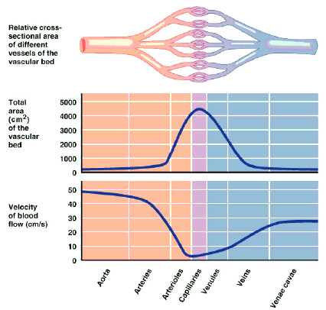
Kekentalan darah

Slide 43
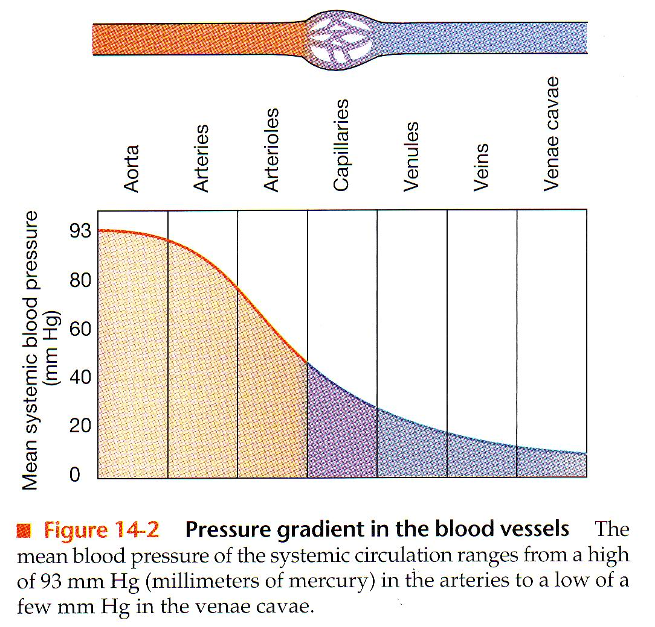
Tekanan aliran darah pada pembuluh darah

Slide 44
Pembuluh limfe / limfatik
Definisi
Muara akhir saluran / pembuluh limfe ada di pembuluh darah yaitu vena subklavia
Fungsi :
Membantu aliran darah
Membantu aliran balik pembuluh darah dari cairan intersitial
Tempat absorpsi lemak (misal khilomikron)

Slide 45
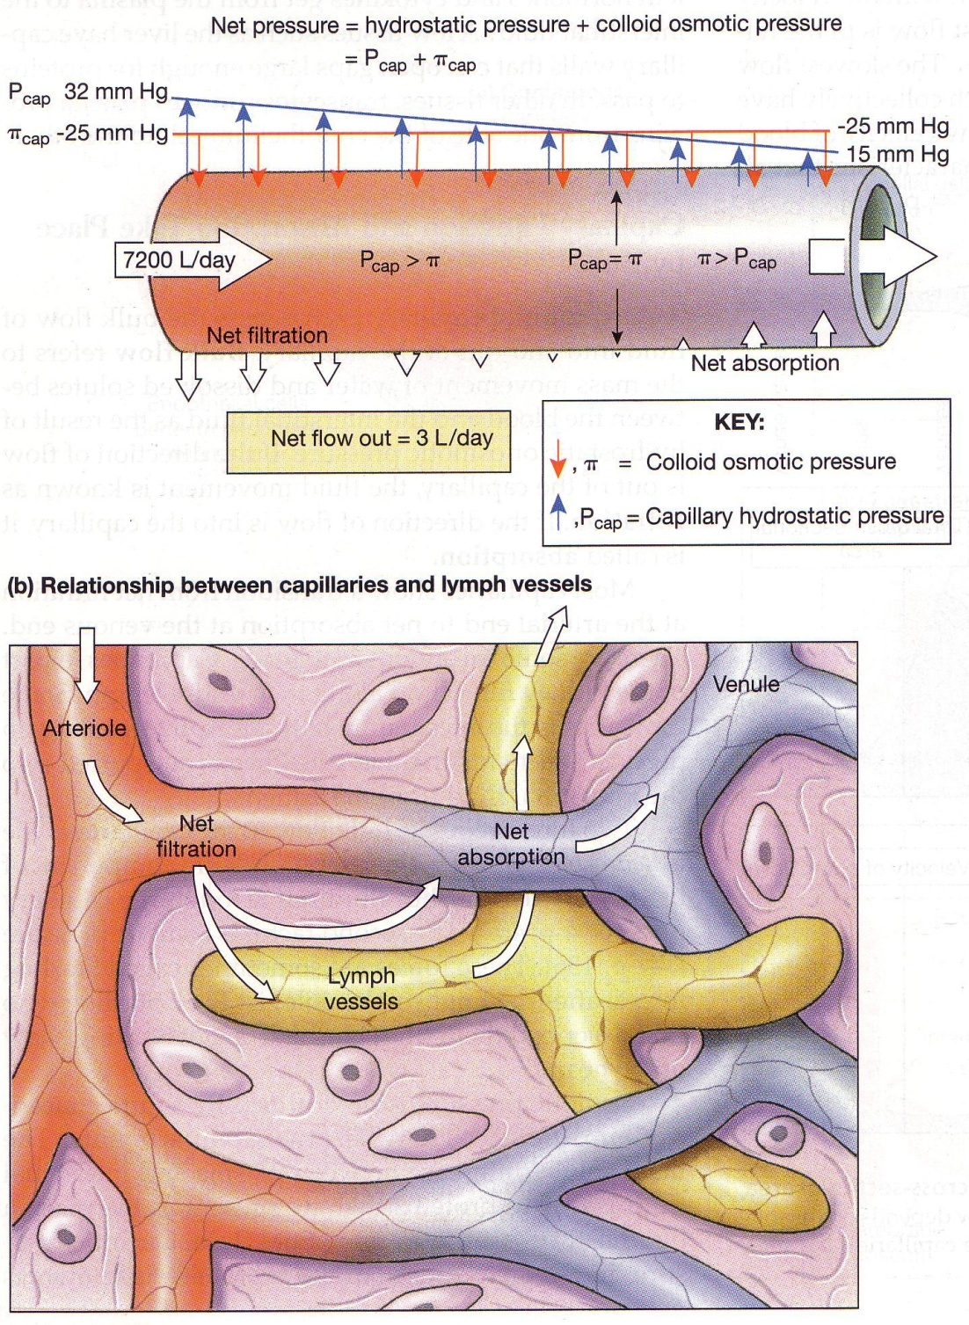
Aliran pembuluh limfe

Slide 46
Soal
Jelaskan anatomi jantung dari segi bentuk, letak, dan bagian-bagiannya !
Apa yg dimaksud dengan atrium dan ventrikel pada jantung?
Apa saja otot jantung, serta mana yg paling tebal dan paling tipis ?
Apa saja jenis katup jantung dan letaknya ?
Sebutkan ciri-ciri dari masing-masing ruang jantung !
Jelaskan perbedaan sistole dan diastole dari sisi perubahan mekanisme otot jantung !
Apa saja yang mempengaruhi pompa jantung ?
Bagaimana ciri pembuluh darah arteri ?
Bagaimana ciri pembuluh darah vena ?
Bagaimana ciri pembuluh darah kapiler ?

Slide 47



THANK YOU
Faik Agiwahyuanto
+62 (811) 2700925
faik.agiwahyuanto@dsn.dinus.ac.id

